Slide 1
DreamWare -Mafia game-
0791050 권지학
0791053 김도완
0791028 신재호
0891067 송요섭

Slide 2
테스트 계획서
구분 | 테스트 이유 | 테스트 방법 | 테스트 통과기준 | 비고
로그인 | 로그인시 대소문자를 구분해야 한다 | 아이디를 소문자와 대문자를 섞어서 만들고 각각 대문자또는 소문자로만 입력해본다. | 대문자또는 소문자로만 입력시 로그인되지 않고 정확히 대소문자를 구분해 아이디를 입력해야 로그인이 됨
 | 로그인시 정보를 정확하게 입력해야 한다. | 틀린정보로 입력을 여러 번 시도 해본다. | 틀린정보를 입력하면 로그인이 되지 않아야 함
게임진행 | 5명 이상이 모여야 게임을 시작할 수 있다. | 4명,3명 등 5명이하의 인원으로 게임을 실행해본다. | 5명이상일때만 게임이 실행되야 한다.
 | 10명 이하까지 게임에 참여할 수 있다. | 10명을 넘기는 인원으로 접속을 시도해본다. | 10명이 차면 그 이상은 참가가 되지 않아야 한다.
 | 게임 중 죽으면 채팅에 참여할 수 없다. | 게임 중에 죽고 여러 문자로 채팅을 시도해 본다. | 죽은 사람이 채팅이 되지 않아야 한다.
 | 게임중 투표는 정확해야 함 | 여러 시도로 투표를 해보고 정확히 되는 지 본다. | 투표가 정확해야 한다.
랭킹시스템 | 점수가 데이터베이스에 제대로 저장되는지 확인해야한다. | 여러 번 게임을 시도하면서 점수가 제대로 출력되고 있는지 확인한다. | 저장된 점수가 알맞은 값이 나오는 지 본다.
채팅(java) | Java로 짠 채팅 코드가 제대로 실행되는지 확인한다. | Sever 컴퓨터를 잡고 client로 접속해서 메시지가 전달되는지 확인 | 메시지 수신발신이 되는지 확인한다.
채팅(android) | Android로 짠 채팅 코드가 제대로 실행되는지 확인한다. | Socket을 잡고 접속해서 메시지가 전달되는지 확인 | 메시지 수신발신이 되는지 확인한다.

Slide 3
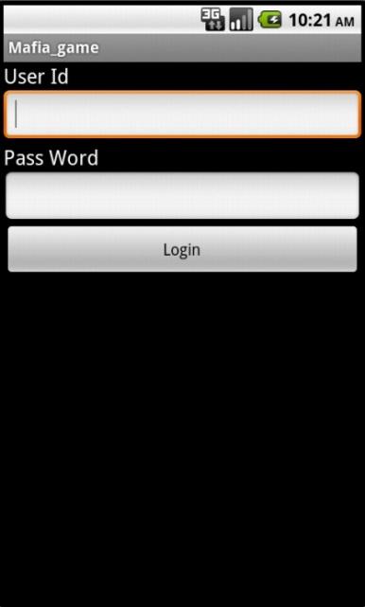
테스트 케이스
테스트 케이스 ID: login-1
목적 | 자바로 데스크탑 용 으로 구현한 채팅시스템이 잘 구현되는지 확인한다.
테스트조건 | 미리 server를 잡고 client에 접속했다
테스터 | 김도완 | 테스트일자 | 2012.5.15 ~ 2012.5.15
단계 | 입력값 | 예상 출력값 | 실행결과 | 조치사항 | 조치후 시험결과
1 | Id:ofkdw Password:111 | 정상 로그인 | 로그인되는 부분을 제대로 구현하지 않아서 되지 않았다. | 로그인 구현 소스 수정

Slide 4
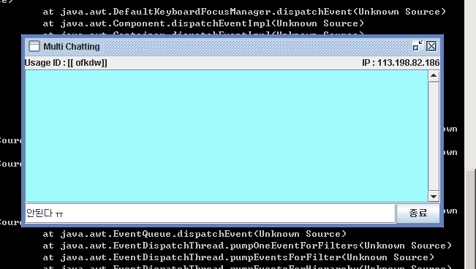
테스트 케이스
테스트 케이스 ID: javachattest-1
목적 | 자바로 데스크탑 용 으로 구현한 채팅시스템이 잘 구현되는지 확인한다.
테스트조건 | 미리 server를 잡고 client에 접속했다
테스터 | 김도완 | 테스트일자 | 2012.5.15 ~ 2012.5.15
단계 | 입력값 | 예상 출력값 | 실행결과 | 조치사항 | 조치후 시험결과
1 | Id:ofkdw Ip:113.198.82.186 Id:jh Ip:113.198.82.185 | 정상 로그인 | 서버에 접속이 안됬다. | 서버 Ip와 내 Ip를 입력하는 곳이 잘못 입력해서 고쳐주었다. | 정상접속이됨

Slide 5
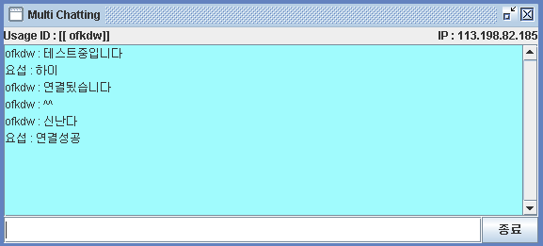
테스트 케이스
테스트 케이스 ID: javachattest-2
목적 | 자바로 데스크탑 용 으로 구현한 채팅시스템이 잘 구현되는지 확인한다.
테스트조건 | 미리 server를 잡고 client에 접속했다
테스터 | 김도완,송요섭 | 테스트일자 | 2012.5.17 ~ 2012.5.17
단계 | 입력값 | 예상 출력값 | 실행결과 | 조치사항 | 조치후 시험결과
1 | Id:Dreamware Ip:113.198.82.186 Id:jh Ip:113.198.82.185 | 정상 접속 | 서버에 정상접속 | Java용 코드를 안드로이드로 전환 | 정상접속됨

Slide 6
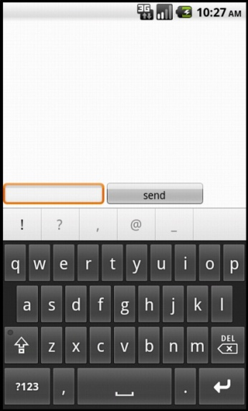
테스트 케이스
테스트 케이스 ID: androidchattest-1
목적 | 안드로이드를 이용해 만든 채팅시스템이 잘 구현되는지 확인한다.
테스트조건 | 버튼을 만들어서 socket에 client에 접속했다
테스터 | 신재호,송요섭 | 테스트일자 | 2012.5.28 ~ 2012.5.28
단계 | 입력값 | 예상 출력값 | 실행결과 | 조치사항 | 조치후 시험결과
1 | 로그인 아이디 | 정상 접속 | 서버에 정상접속이 됬지만 메시지가 츌력되지 않았다. | Java용 코드를 안드로이드로 전환하면서 틀린 부분을 수정중

